Slide 1
트리(Tree)

Slide 2
Part 01
트리(Tree) 이해
▣ 트리(Tree) 란?
- 계층적 구조를 가진 데이터를 표현
Node
A
Root Node
부모 Node
B
C
D
형제 Node
자식 Node
E
F
G
H
I
Leaf Node
(말단Node)

Slide 3
Part 01
트리(Tree) 이해
▣ 이진 트리(Binary Tree)
- Node 의 자식 수가 2 이하인 트리
A
B
C
D
E
F

Slide 4
Part 01
트리(Tree) 이해
▣ 전 이진 트리(Full Binary Tree)
- 단말 Node 가 아닌 모든 Node 가 2개의 자식을 가진 트리
A
B
C
D
E
F
G

Slide 5
Part 01
트리(Tree) 이해
▣ 이진 탐색 트리(Binary Search Tree)
- 순차적이면서 계층적 구조를 가진 이진 트리
10
5
15
3
7
14
20

Slide 6
Part 01
Tree 구현
▣ 이진 탐색 트리(Binary Serach Tree) 데이터 저장 구현
자기 자신 보다 낮으면 왼쪽 자식 노드로 연결
자기 자신 보다 높으면 오른쪽 자식 노드로 연결
insert(10)
root
insert(20)
left
data
right
insert(5)
0
10
0
insert(15)
0
5
0
0
20
0
0
15
0

Slide 7
Part 01
Tree 순회 구현
▣ 트리의 순회(Traversal)
- 트리에 노드들을 출력, 삭제, 연결, 찾기 위해서 필요
A
A
A
B
C
B
C
B
C
[전위 순회]
(preOrder)
탐색:
root 노드부터
[중위 순회]
(inOrder)
탐색:
root 노드는 중간
[후위 순회]
(postOrder)
탐색:
root 노드는 마지막
A B C
B A C
B C A

Slide 8
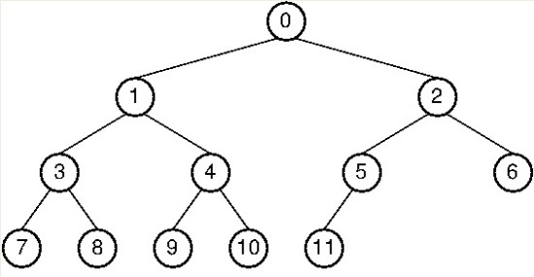
Part 01
Tree 순회 구현
전위 순회 : 0->1->3->7->8->4->9->10->2->5->11->6
중위 순회 : 7->3->8->1->9->4->10->0->11->5->2->6
후위 순회 : 7->8->3->9->10->4->1->11->5->6->2->0
층별 순회 : 0->1->2->3->4->5->6->7->8->9->10->11

Slide 9
Part 01
Tree 구현
▣ 이진 탐색 트리(Binary Serach Tree) 삭제 구현
- 삭제할 노드에 왼쪽 자식 노드만 있는 경우
root
left
data
right
10
delete(20)
5
20
15

Slide 10
Part 01
Tree 구현
▣ 이진 탐색 트리(Binary Serach Tree) 삭제 구현
- 삭제할 노드에 오른쪽 자식 노드만 있는 경우
root
left
data
right
10
delete(20)
5
20
25

Slide 11
Part 01
Tree 구현
▣ 이진 탐색 트리(Binary Serach Tree) 삭제 구현
- 삭제할 노드에 왼쪽과 오른쪽에 자식이 있는 경우
root
10
delete(20)
minNode(right)
delete(tmp->data)
20
22
15
25
tmp
22

